Slide 1
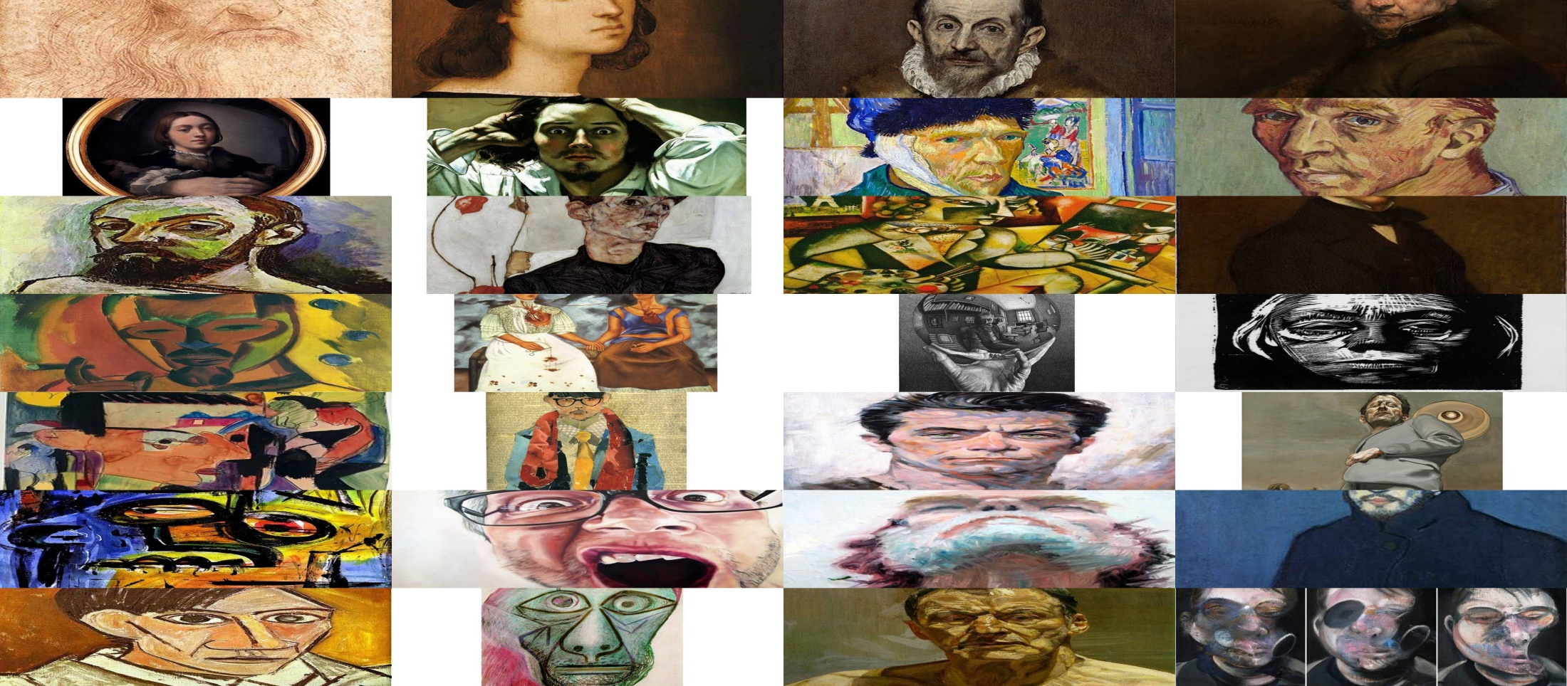
Автопортрети -шедьоври
От начинаещият до майстора, почти всички художници са се опитвали да пресъздадат под някаква форма автопортрет в даден момент от кариерата си. Известни автопортрети, създадени от най-изявените фигури в цялата история на изкуството, са свидетелство за гъвкавостта на този жанр. Тази отдавна установена форма на портретиране датира от античността, но едва през ранното Възраждане в средата на 15-ти век художниците започнали да се изобразяват все по-често като основен обект. Използвайки огледалото като техническо средство, много художници, скулптори и гравюри са възпроизвеждали своя собствен имидж по различни и иновативни начини за различни мотиви. Някои често са създавали повтарящи се автопортрети, когато застарявали, за да заснемат непрекъснато променящия си облик.

Slide 2
Леонардо да Винчи - "Портрет на мъж"

Slide 3
Рафаел (Рафаело Санцио да Урбино) - "Самопортрет"

Slide 4
Ел Греко - "Портрет на мъж"

Slide 5
Рембранд ван Риен - "Автопортрет с барета и изпъната яка"

Slide 6
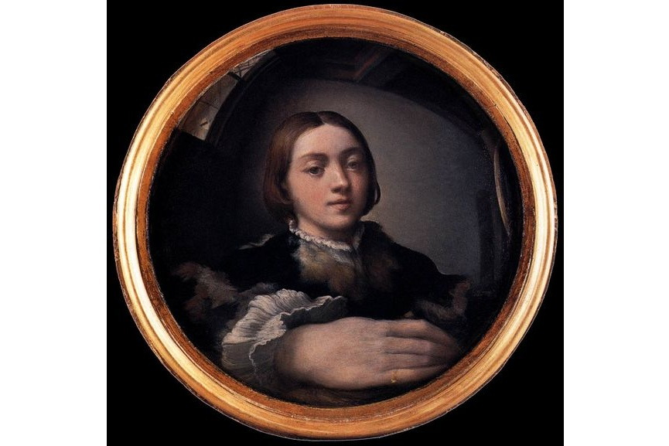
Пармиджанино-Самопортрет
в изпъкнало огледало, 1524

Slide 7
Гюстав Курбе - Le Отчаянието, 1845

Slide 8
"Автопортрет с обвито ухо, от Винсънт ван Гог, 1889.

Slide 9
Винсент ван Гог - "Автопортрет без брада"

Slide 10
Анри Матис Автопортрет в раираната тениска, 1906

Slide 11
Егон Шиле - Самопортрет със Physalis, 1912 г.

Slide 12
Марк Шагал Самопортрет със седем пръста, 1913

Slide 13
Едгар Дега

Slide 14
Карл Шмидт-Ротлуф Самопортрет с пури, 1919 г.

Slide 15
Фрида Кало - Двете фрида, 1939 г.

Slide 16
М. С. Ешер - ръка с отразяваща сфера, 1935 г.

Slide 17
Кете Колвиц Самопортрет, 1923 г.

Slide 18
Ернст Лудвиг Кирхнер Самопортрет, 1928 г.

Slide 19
Дейвид Хокни - Самопортрет, 1954 г.

Slide 20
Франк Фразета Самопортрет, 1962 г.

Slide 21
Лусиен Фройд - размисъл с две деца (автопортрет), 1965 г.

Slide 22
Крейг Мозер Самопортрет, 2006 г.

Slide 23
Брайън Кастелани Големият дух "Самопортрет", 2009 г.

Slide 24
Фред Бел Самопортрет, 2010 г.

Slide 25
Пабло Пикасо - "Самопортрет"

Slide 26
Пабло Пикасо Самопортрет, 1907 г.

Slide 27
Пабло Пикасо - Самообясняваща се смърт, 1972 г.

Slide 28
Лусиен Фройд Размисъл, 2005 г.

Slide 29
Франсис Бейкън Три изследвания на себе си, 1976

